Slide 1
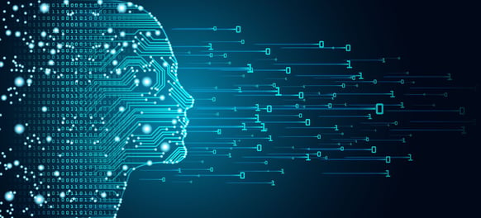
Estudio del nivel de Confianza en IA
Fuentes: Decrypt-TN

Slide 2
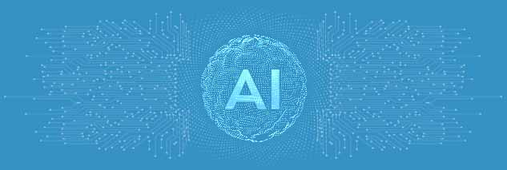
Desarrollo
La IA está llamada a transformar el futuro del trabajo de varias maneras. Uno de los mayores interrogantes en torno a la IA y el futuro del trabajo es si creará nuevos puestos de trabajo o eliminará los existentes. ¿Qué tipo de empleos pueden verse más afectados?
A medida que la IA se imponga en el lugar de trabajo, es probable que los empleados necesiten desarrollar nuevas competencias para seguir el ritmo.
Creemos que el futuro del trabajo pasará por la colaboración entre humanos y la IA, ya que puede automatizar muchas tareas rutinarias en el lugar de trabajo, liberando a los empleados para que se centren en tareas de mayor nivel.

Slide 3
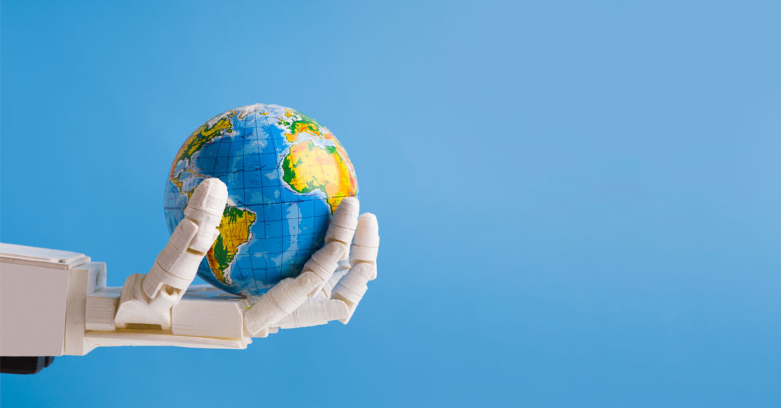
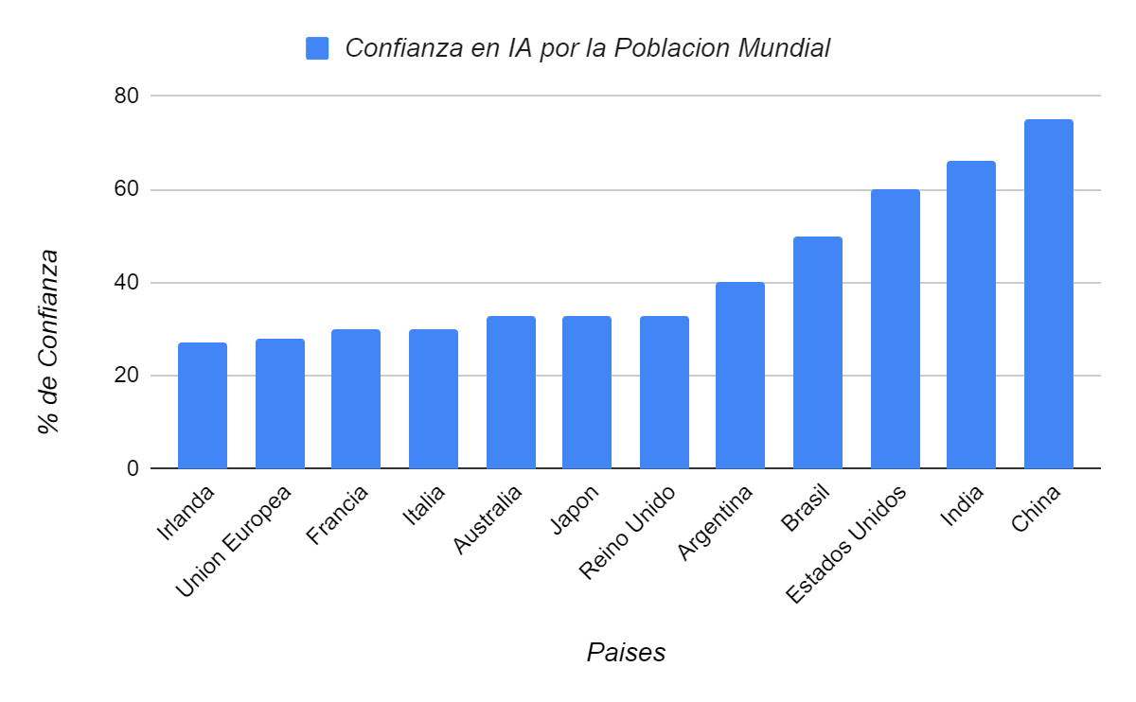
Resultados
Población: 4200 MM
Muestra*: 800.000
Media: 42.9
Mediana: 36.5
Moda: 33
*: 20% de población activa de trabajos relacionados con internet, robótica y automatización, datos, seguridad de la información. (encuesta digital)

Slide 4
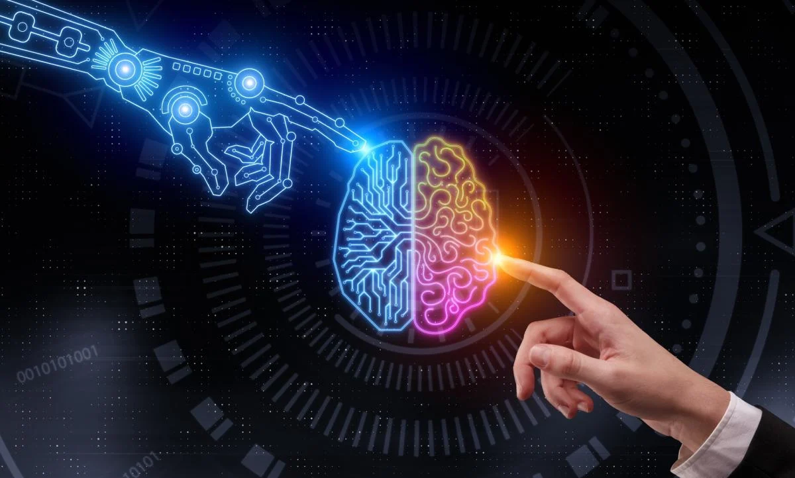
Analizando…
En el presente gráfico queda evidenciado que en los países más desarrollados se observa una reticencia al uso de las diversas IA en la vida laboral, mientras que, en los países emergentes se observa una mayor aceptación por parte de la población que considera la IA como una forma de divulgación de conocimientos.

Slide 5

En conclusión, la repercusión de la IA en el futuro del trabajo es una cuestión compleja y polifacética que requiere un meticuloso examen, ya que, si bien la IA tiene el potencial de revolucionar la productividad, también plantea retos importantes, como la destrucción de empleo y problemas éticos.
Autores: Candela, Sebastian, Emmanuel y Virginia.

